Slide 1
Математическое моделирование камнепадов
Фоменко И.К.

Slide 2
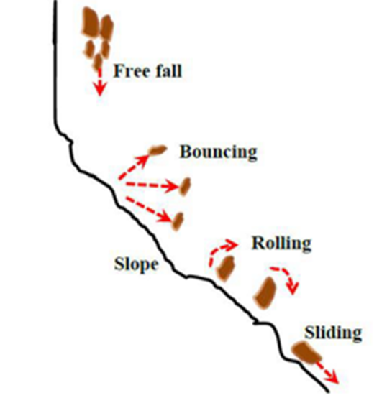
Теоретические основы моделирования камнепадов
Среди многообразных форм движения земляных масс
(горных пород) можно различать два основных вида:
медленное перемещение без опрокидывания массивов
породы — сползание, скольжение и т. п. — в виде оползней, сплывов, осовов (оползневые явления) и быстрое смещение с опрокидыванием массивов породы — обрушение, падение с крутых склонов, скатывание в виде обвалов, камнепадов, осыпей (обвальные явления). Характерной особенностью обвалов и камнепадов является их внезапность.
Камнепады – нисходящее, периодическое движение обломков горных пород, включающее свободное падение, вращение, скольжение, подпрыгивание и дробление.

Slide 3
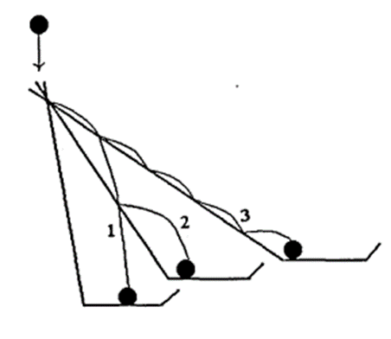
Теоретические основы моделирования камнепадов
Детерминированный анализ (Российская практика)
Методика включает решение двух главных задач:
1. Расчет движения скального обломка по склону.
2. Расчет силового взаимодействия скального обломка с препятствием.
Исходные данные (Задача 1).
(На основе методики Н.М. Ройнишвили (1973) по определению траектории движения скального обломка по склону).
морфометрия склона (профиль, крутизна и высота склона);
характер склона (скальные обнажения, крупнообломочных делювий, одернованная гладкая поверхность и т.д.), выражающийся коэффициен­тами мгновенного трения и восстановления;
характер поверхностного покрова (для склонов, покрытых густым кустарником, редким кустарником и лесом, оголенные от растительности склоны и т.д.);
участок вылета скального обломка.
В результате расчета определяют расчетную скорость и дальность падения скального обломка.
Дополнительные исходные данные (Задача 2)
параметры скального обломка:
а) объемный вес скального обломка - кН/м3;
б) объем скального обломка - м3;
параметры препятствия
В результате расчета определяется пригодность данного вида защиты, эф­фективность гашения скорости движения скального обломка.

Slide 4

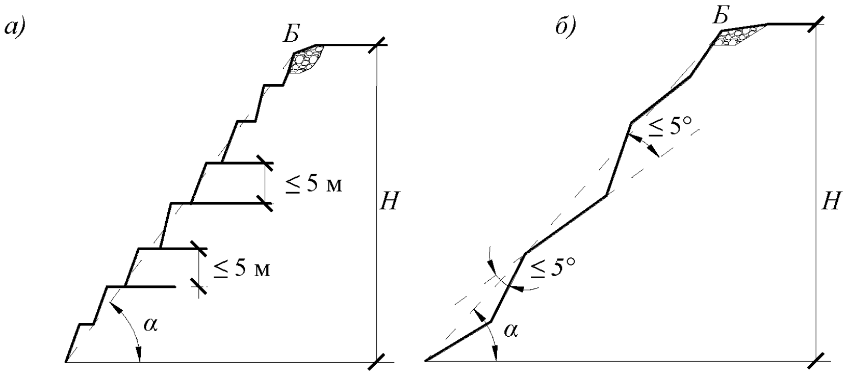
Теоретические основы моделирования камнепадов
Определение расчетной скорости движения скального обломка по различ­ным типам склонов
Морфометрические типы склонов (ОДМ 218.2.051-2015)
Расчетные скорости движения обломков скальных грунтов по горным откосам (склонам) следует определять с учетом их конфигурации, в зависимости от которой они подразделяются на четыре типа (ОДМ 218.2.051-2015 ).
Тип I. Откосы (склоны) уступчатого профиля с отдельными уступами высотой до 5 м (а) и ломаного профиля с отдельными участками вдоль откоса (склона) длиной менее 10 м при разнице в углах крутизны до 5° (б).
Расчетные скорости движения обломков можно определить как для однообразного откоса (склона) по спрямленному профилю (по среднему углу крутизны откоса (склона)) по формуле:
где ε - коэффициент, определяемый в зависимости от крутизны откоса (склона) а
Н - высота падения обломков скального грунта, м.
ε²= 1- К_{i} ctg a_{i}
К - коэффициент, учитывающий комплексное влияние на скорость движения скальных обломков благоприятного сочетания факторов, в отдельности не поддающихся учету.

Slide 5
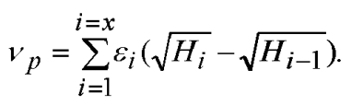
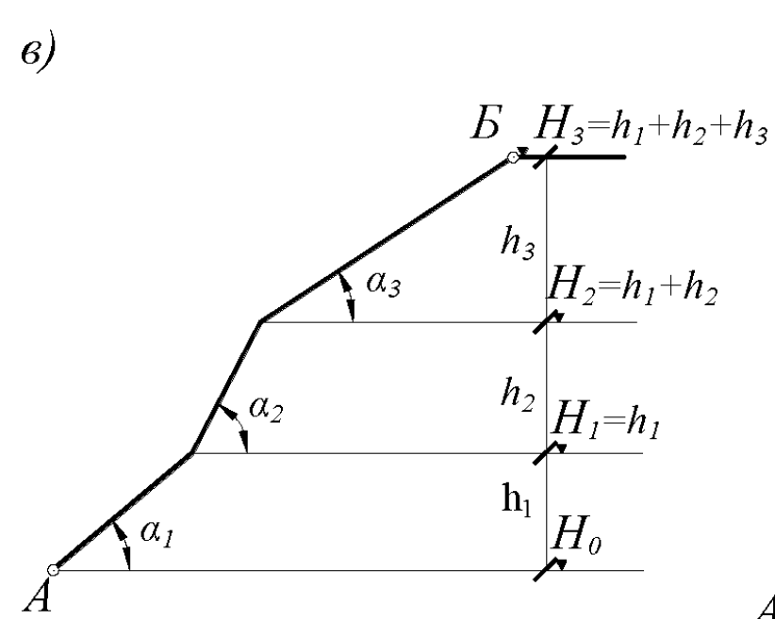
Теоретические основы моделирования камнепадов
Определение расчетной скорости движения скального обломка по различ­ным типам склонов
Морфометрические типы склонов (ОДМ 218.2.051-2015)
Тип II. Откосы (склоны) ломаного профиля с отдельными участками крутизной от 30 до 60° при длине участков более 10 м и при разнице в углах крутизны смежных участков более 5°
Расчетные скорости движения обломков определяются по формуле:
где ε - коэффициент, определяемый в зависимости от крутизны откоса (склона) а
Н - высота падения обломков скального грунта, м., ε²= 1- К_{i} ctg a_{i}
К - коэффициент, учитывающий комплексное влияние на скорость движения скальных обломков благоприятного сочетания факторов, в отдельности не поддающихся учету. размеров и формы скальных обломков, микрорельефа
склона, физико-механических свойств горной породы, характера поверхностно­го покрова склона, воздушного сопротивления и т.п. Значения коэффициентов К были установлены экспериментальным путем посредством натурных измерений скоростей движения скальных обломков по реальным горным склонам и статистической обработки результатов измерений.

Slide 6
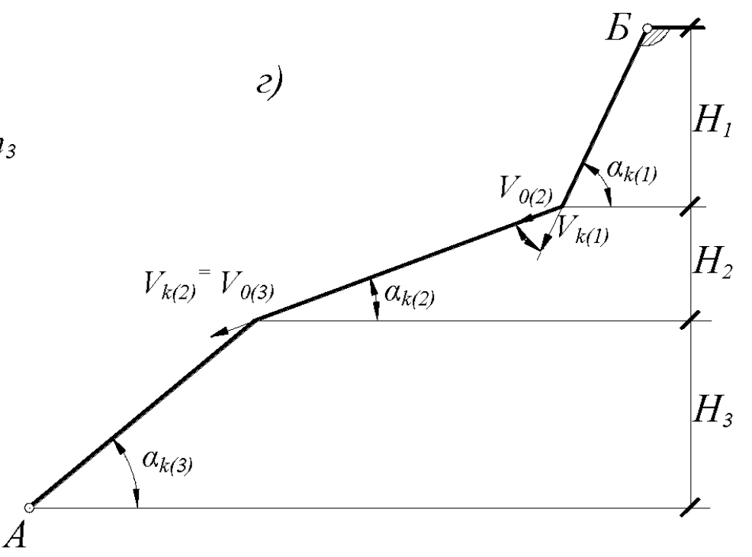

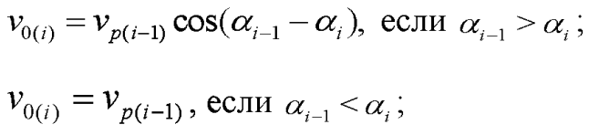

Теоретические основы моделирования камнепадов
Определение расчетной скорости движения скального обломка по различ­ным типам склонов
Морфометрические типы склонов (ОДМ 218.2.051-2015)
Тип III. Ломаные откосы (склоны) с отдельными пологими участками при углах крутизны а менее 28-30° и крутыми участками с а < 60° при длине участков более 10 м и при разнице в углах крутизны смежных участков более 5°.
Расчетные скорости рекомендуется определять по отдельным участкам с учетом замедления движения на пологих элементах откоса (склона) (менее 30°). В конце каждого участка, кроме самого верхнего, скорость определяется по формуле:
где
v _{k(i-i)} - скорость в конце пологого участка откоса (склона). Значение (1- К_{i} ctg a_{i})=ε²_{i} при углах откоса (склона) a_{i} = 30-90° определяется по таблице А.1 ОДМ 218.2.051-2015.
При a_{i} <30° коэффициенты К, находятся по формуле К_{i} = 0,0048 a_{i} + 0,416. В подошве верхнего крутого участка откоса (склона) скорость рассчитывается по формуле

Slide 7
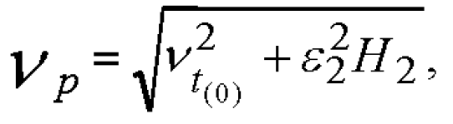


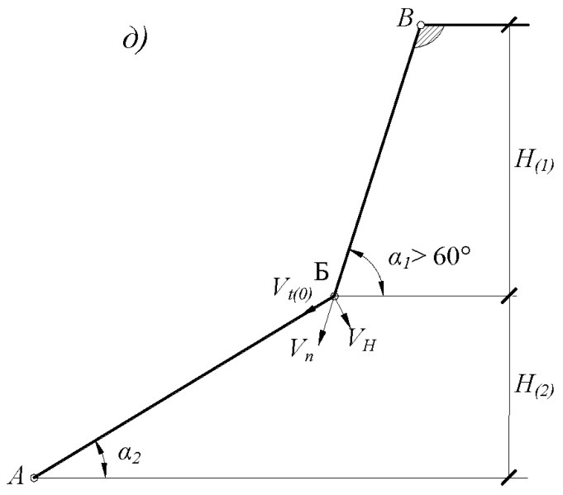
Теоретические основы моделирования камнепадов
Определение расчетной скорости движения скального обломка по различ­ным типам склонов
Морфометрические типы склонов (ОДМ 218.2.051-2015)
Тип IV. Ломаные склоны с очень крутыми участками при а, > 60° с высотой более 10 м.
Расчетная скорость в месте расположения защитного сооружения определяется по формуле:
где vt₍₀₎ - тангенциальная составляющая скорости отражения в точке Б
где v_{n} - скорость падения обломка в точке Б, определяемая по формуле:
- коэффициент мгновенного трения, принимаемый по таблице А.2
ОДМ 218.2.051-2015 в зависимости от характера поверхностного покрова и рода поверхностного слоя грунта на участке непосредственно у подошвы крутого склона.

Slide 8

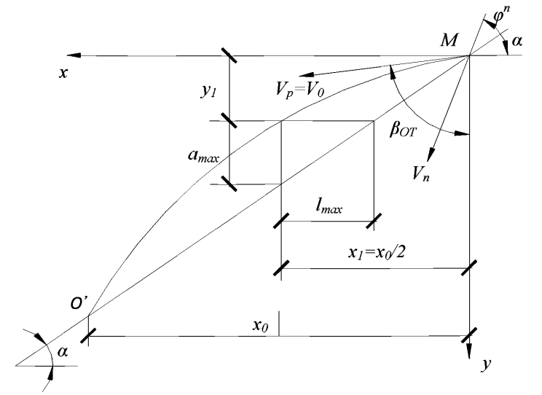
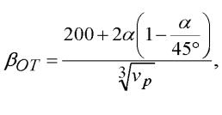
Теоретические основы моделирования камнепадов
Расчет траектории движения обломков скальных грунтов
Схема расчетной траектории движения обломков скальных грунтов и ее основные геометрические элементы показаны на рисунке.
Уравнение расчетной траектории :
где g - ускорение силы тяжести, м/с;
v_{p} - расчетная скорость, м/с;
β _{ОТ} - угол отражения обломка скальных грунтов от склона при последнем его скачке:
где а - крутизна склона (откоса)
Схема расчетной траектории движения обломков скальных грунтов

Slide 9





Теоретические основы моделирования камнепадов
Расчет траектории движения обломков скальных грунтов
Характерные геометрические элементы скачка определяются по следующим формулам:
-полная длина скачка:
-абсцисса точки наибольшего возвышения траектории скачка над поверхностью склона:
-наибольшая дальность падения:
-наибольшее возвышение траектории скачка над поверхностью склона:
-ордината траектории в середине скачка:

Slide 10
Теоретические основы моделирования камнепадов
Определение расчетной крупности обломков скальных грунтов по потенциальной их блочности
Для характеристики блочности скальных грунтов в массиве l₀ рекомендуется использовать следующую зависимость:
где l₀ - приведенный размер блока скальной породы;
l₁^{ср}, l₂^{ср} , l₃^{ср} - средние расстояния между трещинами трех основных систем;
l₄^{ср}, l₅^{ср} - средние расстояния между трещинами остальных систем, развитых в том же массиве.
Расчетное расстояние между трещинами различных систем следует вычислять из выражения:
где l_{i} - среднее арифметическое случайной выборки (ряда наблюдений за расстоянием между трещинами);
N - количество наблюдений;
t_{a} - показатель кратности ошибок;
Δ - среднее квадратическое отклонение исследуемой величины (расстояние между трещинами):
Здесь l_{l} - частные значения исследуемой величины.
На основании полученных данных определяется размер потенциального блока, принимаемый за ребро куба или диаметр шара, по формуле:
где n_{T}- количество систем трещин; l₁^{расч}, l₂^{расч} , l₃^{расч} - расчетные значения расстояний между трещинами первой, второй и n_{Т}-й системы с доверительной вероятностью α, м.
Для кубообразной формы обломка скального грунта его расчетный вес определяться из выражения:

Slide 11
Теоретические основы моделирования камнепадов
Литература
ОДМ 218.2.051-2015 РЕКОМЕНДАЦИИ ПО ПРОЕКТИРОВАНИЮ И РАСЧЕТУ ПРОТИВООБВАЛЬНЫХ СООРУЖЕНИЙ
НА АВТОМОБИЛЬНЫХ ДОРОГАХ, 2015
СН 519-79 «Инструкция по проектированию и строительству противооползневых и противообвальных сооружений»
РУКОВОДСТВО ПО ПРОЕКТИРОВАНИЮ ПРОТИВООПОЛЗНЕВЫХ И ПРОТИВООБВАЛЬНЫХ ЗАЩИТНЫХ СООРУЖЕНИЙ. ЦНИИС, 1983
Защита железнодорожного пути от горных обвалов и осыпей. Р о й н и ш в и л и Н. М. Изд-во «Транспорт», 1973, с.304.
МЕТОДИКА РАСЧЕТА И ПРОЕКТИРОВАНИЯ ПОКРОВНЫХ СЕТОК ДЛЯ ЗАЩИТЫ ТРАНСПОРТНЫХ СООРУЖЕНИЙ ОТ ОСЫПЕЙ И ОБВАЛОВ. БАНОВА НАТАЛЬЯ НИКОЛАЕВНА, Диссертация на соискание ученой степени кандидата технических наук, 2004

Slide 12
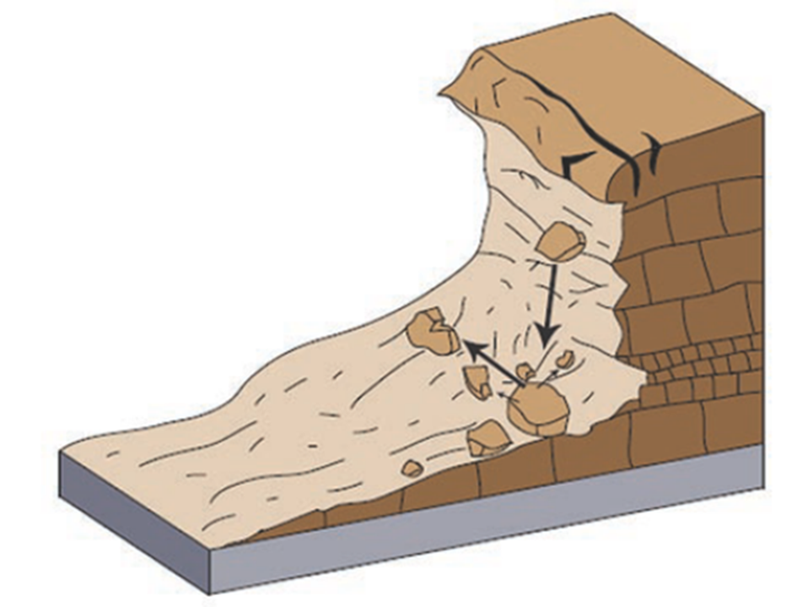
Теоретические основы моделирования камнепадов
Статистический анализ (мировой опыт)
Точный прогноз камнепадов практически невозможен. Изменчивость в геометрии склона, в начальных условиях, неопределенность в свойствах скальных грунтов (особенно в коэффициентах реституции) и методы моделирования, которые чувствительны к незначительным изменениям в этих параметрах, все это делает точный прогноз камнепадов чрезвычайно сложной задачей.
В этой связи, эффективным и перспективным подходом для преодоления этих трудностей является выполнение вероятностного моделирования.

Slide 13
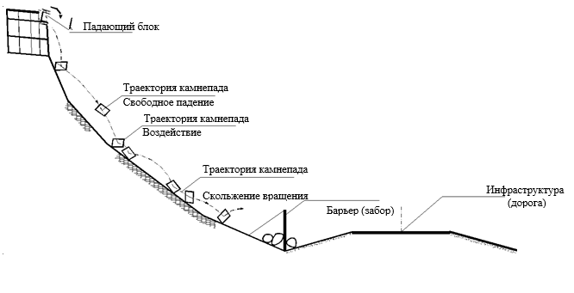
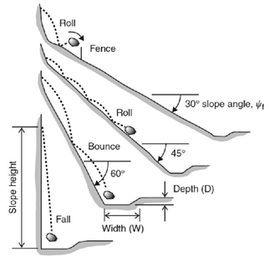
Теоретические основы моделирования камнепадов
Типы движения
Траектория падения скального обломка при различны откосах: 1-свободное падение; 2-падение с подскоком; 3-качение (Lo et al, 2008)
Типы движения скального обломка (Ричи, 1963):
падение, подпрыгивание, вращение, скольжение

Slide 14
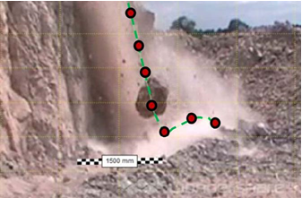
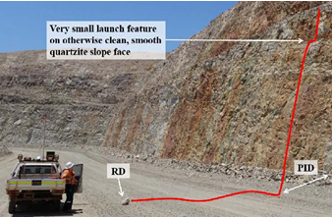
Теоретические основы моделирования камнепадов
Основные вопросы при изучении камнепадов
Геометрия склона и местоположение инфраструктуры.
Объем камнепада и связанной с этим кинетической энергии.
Первичное расстояние воздействия (PID).
Общее расстояние воздействия (RD).
Пример траектории камнепада для оценки PID с помощью видеозаписи и известных расстояний –карьер в Великобритании (Gkouvailas, 2014).
Пример траектории камнепада PID и RD - австралийский золотодобывающий рудник (Neil Bar, 2017).

Slide 15
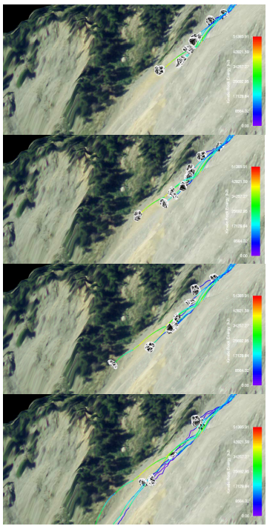
Теоретические основы моделирования камнепадов
Исходные данные для моделирования. Трудности в исследовании
Геометрия склона
Площади подверженные камнепадам могут быть очень большими (например, горное шоссе), а геометрия склона может значительно измениться вдоль этого расстояния. Даже когда геометрия известна, моделирование камнепада чувствительно к небольшим ее изменениям. Однако, именно геометрия склона является определяющим фактором для оценки траектории падения камней.
Свойства материала
Большинство инженер-геологов и геотехников знакомо с понятием “угла внутреннего трения”. Однако, немногие из них знакомы с понятием «коэффициента реституции».
Начальные условия
Большинство склонов, на которых могут происходить камнепады, имеет большое количество мест для их зарождения. Это подразумевает, что камнепад может начаться практически где угодно, в любой точке склона.
Траектории камнепадов; цветом показана различие в кинетической энергии каменных обломков

Slide 16
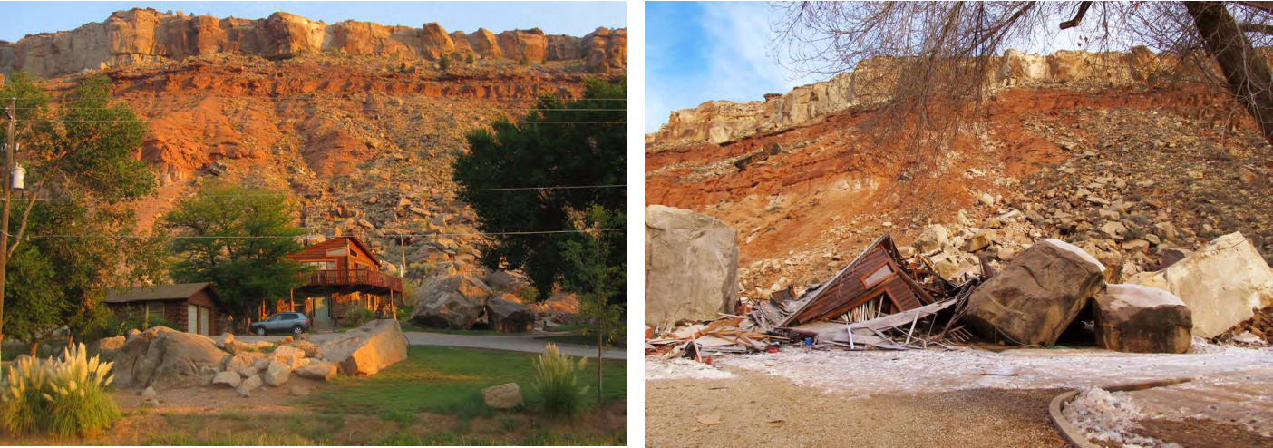
Теоретические основы моделирования камнепадов
Вероятностный анализ
Изменчивость геометрии, неопределённость в свойствах материала и начальных условиях может быть учтена с помощью вероятностного подхода.
Вероятностный анализ позволяет использовать концепцию приемлемого риска при разработке мероприятий инженерной защиты от камнепадов. Он гарантирует, что фактический результат, будет в диапазоне, предсказанном моделированием, включая и “худший случай”, который мог быть потерян при детерминированном подходе.
То, насколько консервативным должен быть дизайн камнепадной защиты полностью зависит от уровня приемлемого риска. Например, при защите редко используемой горной дороги может быть достаточно девяносто пяти процентного уровня защиты, а при проектировании камнепадной защиты оживленной магистрали этот уровень должен быть повышен до 99%.
Юта жилой дом, разрушенный камнепадом (Lund et al, 2014)

Slide 17
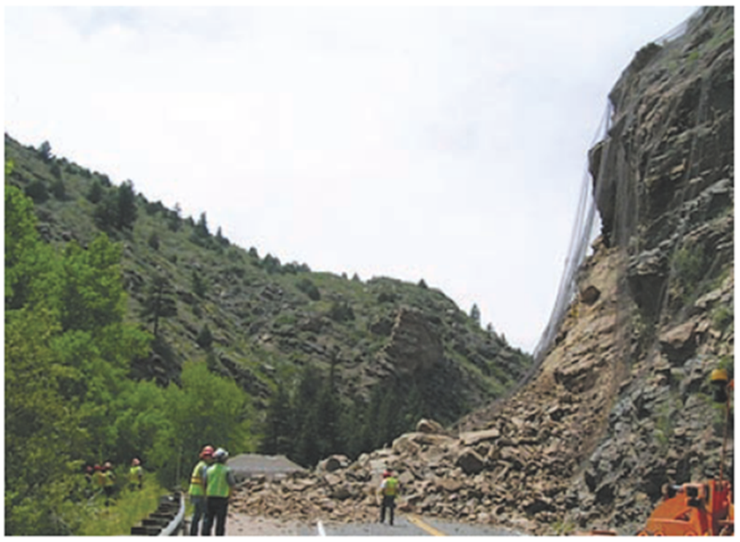
Теоретические основы моделирования камнепадов
Методы моделирования камнепадов. Модели воздействия
Модели камнепада могут быть оценены на основе их эффективности прогнозировать скорость, частоту, высоту, силу удара (энергию) и расстояние воздействия.
Основные модели взаимодействия
Модель материальной точки (стереомеханическая модель)
Модель твердого тела (RBIM)
Модель дискретного элемента (DEM)
и дискретная модель соблюдения (DCM)
Гибридная модель
Ниже будут рассмотрены стереомеханическая модель и модель твердого тела. В их основе лежит понятие реституции.
Однако определения коэффициентов реституции в этих моделях различно и они не взаимно заменяемы.

Slide 18
Модель материальной точки (стереомеханическая модель, модель смешанных масс)
В ее основе лежит следующее допущение: каждый камень моделируется как очень маленькая сферическая частица (материальная точка). Она не имеет размера (размер камня не имеет значения и не используется в алгоритме расчета, но используемые уравнения, основаны на его сферической форме). Поскольку каждый камень, как предполагается, является бесконечно малой частицей, взаимодействие между ними отсутствует, т.е. каждый камень взаимодействует только со склоном препятствиями и барьерами.
Хотя камни не имеют размера, предполагается, что они обладают массой. Масса не используется в уравнениях, описывающих движение камней, но используется расчета кинетической энергии. Она определяется в начале моделирования и остается постоянной, т.е. камни не могут разделиться на несколько частей во время падения.
Алгоритмы движения: алгоритм снаряда; алгоритм скольжения
Алгоритм снаряда используется для вычисления местоположения камня (пересечением параболической траектории его движения) при его столкновения со склоном или препятствием. Как только точка пересечения найдена, взаимодействие вычисляется согласно коэффициентам реституции. Если после взаимодействия камень все еще имеет достаточно большую скорость, процесс начинается снова с поиском следующей точки пересечения. В этом контексте “достаточно большая скорость” определяется как минимальная скорость при которой возможен подскок камня, в противном случае камень либо скользит либо останавливается.
Для определения траектории используя параметрические формы уравнений (для параболы и линии).
Алгоритм скольжения используется для вычисления движения камней после того, как они вышли из алгоритма движения снаряда. Скольжение определяется углом склона (при этом следует учитывать, что камни могут скользить как вниз так и вверх) и углом трения камня о склон. Угол трения может быть определен постоянной величиной или выбран из случайного распределения. Возможны три варианта определения угла трения для склона (в Rocfall): выбор из библиотеки материалов (справочные значения); на основе коэффициента реституции; определить равным 0 (для случая качения).

Slide 19
Теоретические основы моделирования камнепадов
Модель воздействия
Коэффициенты реституции (COR)
Коэффициент реституции представляет собой отношение конечной к начальной энергии между двумя объектами после их столкновения.
COR обычно является положительным вещественным числом от 0 до 1:
COR = 0: это идеально пластичное столкновение. Это означает, что кинетическая энергия вдоль общей нормали равна 0. Кинетическая энергия преобразуется в тепло или работу, выполняемую при деформировании объектов.
0 < COR < 1: это реальное неупругое столкновение, при котором рассеивается некоторая часть кинетической энергии.
COR = 1: это идеально упругое столкновение, при котором кинетическая энергия не рассеивается, и объекты отскакивают друг от друга с той же относительной скоростью, с которой они столкнулись.
COR < 0: это столкновение, при котором скорость после столкновения объектов имеет то же направление (знак), что и скорость до столкновения. Примером этого может быть небольшой плотный объект, проходящий через большой, менее плотный объект – например, пуля, проходящая через цель.
COR > 1: это столкновение, при котором высвобождается энергия, например, бильярдные шары могут буквально взорваться в точке удара. Кроме того, в некоторых научных работах описаны сверхупругие столкновения, в которых утверждается, что COR может принимать значение больше единицы в частном случае касательных столкновений. Эти явления обусловлены изменением траектории отскока, вызванного трением. COR > 1, если во время столкновения происходит увеличение энергии в результате химической реакции, уменьшения энергии вращения и т.д.
Существует три подхода для определения коэффициента реституции (Stronge, 2000): кинематический, кинетический, и энергетический.

Slide 20
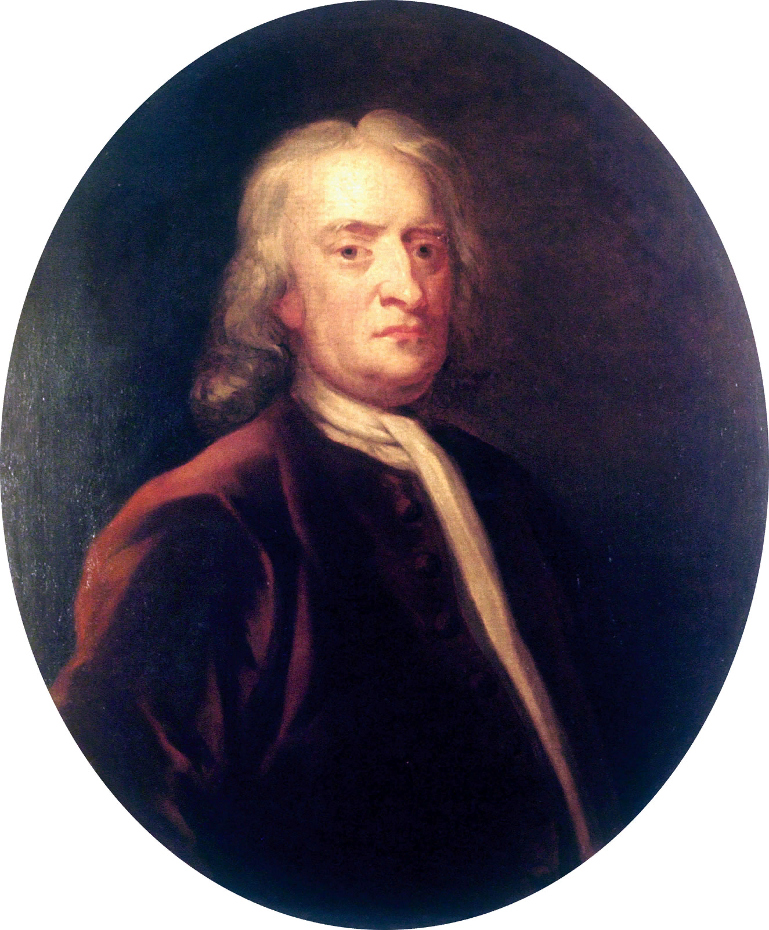


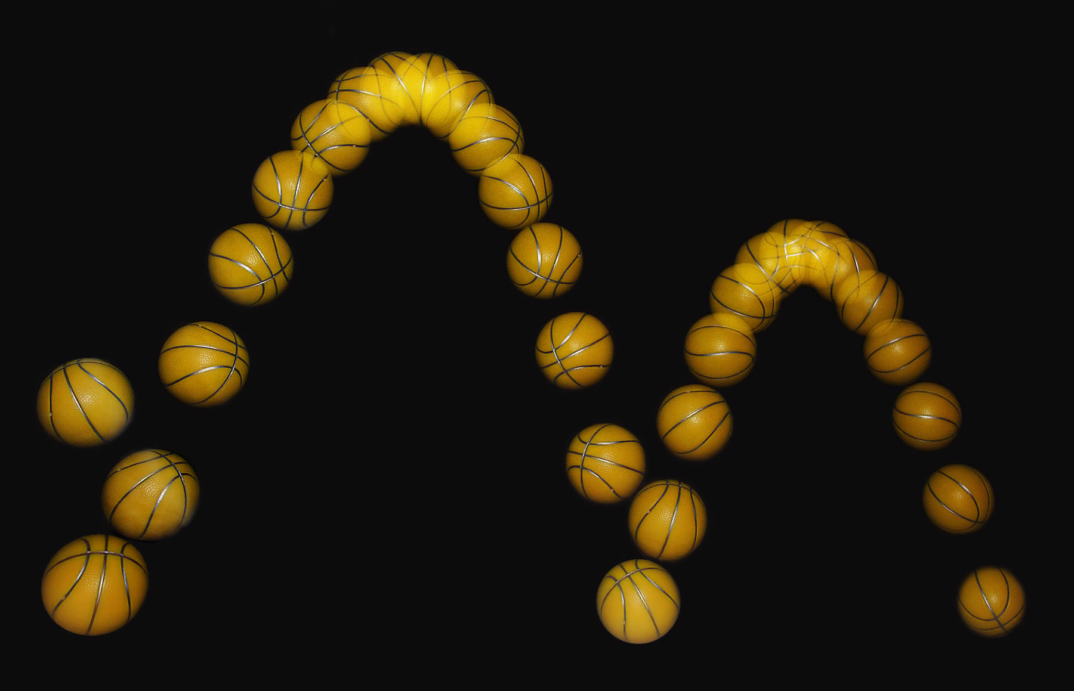
Теоретические основы моделирования камнепадов
Коэффициенты реституции (COR)
Кинематический коэффициент реституции
Кинематический коэффициент реституции первоначально определил и разработал математический аппарат Исаак Ньютон (1687) для описания суммы энергии, потерянной во время воздействия идентичных сфер. Он также известен как экспериментальный закон Ньютона.
Определение COR, при данном подходе получено путем проекции вектора скорости на два перпендикулярных направления (нормальное и тангенциальное к поверхности воздействия).
где:
Vr – скорость после столкновения;
Vrn, Vrt - нормальная и тангенциальная составляющие скорости после столкновения;
Vi – скорость до столкновения;
Vin, Vit - нормальная и тангенциальная составляющие скорости до столкновения;
Это определение COR применяется в модели смешанной массы (стереомеханическая модель) которая является наиболее распространенной моделью, используемой в исследованиях камнепадов. Такие модели были применены: Ву (1985), Fornaro и др. (1990), Пфайффер и др. (1989), Эванс и др. (1993), Giani и др. (1992), Hoek (1986), и Spagn и др. (1988). Недостатком данного подхода является игнорирование массы и формы каменных обломков.
Сэр Исаак Ньютон
4.01. 1643 — 31.03.1727

Slide 21
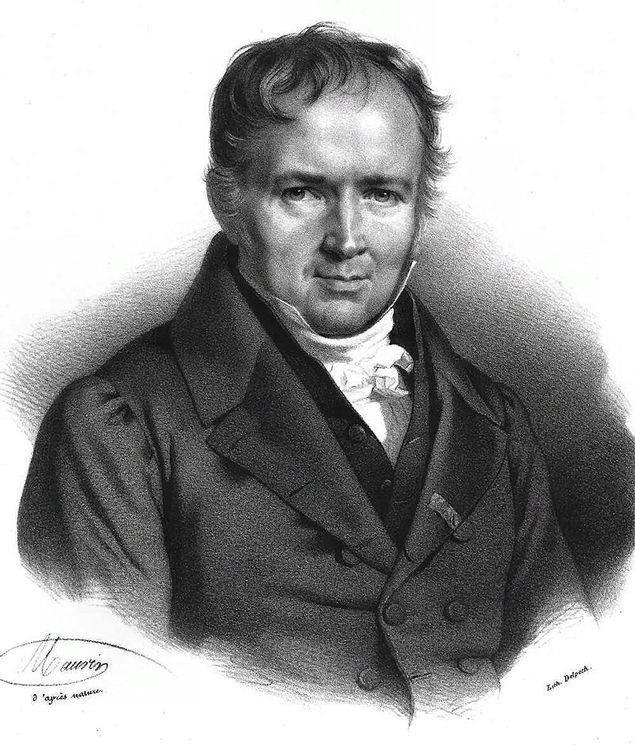

Теоретические основы моделирования камнепадов
Коэффициенты реституции (COR)
Кинетический коэффициент реституции
В определении кинетического коэффициента реституции лежит закон сохранения импульса (который справедлив для всех столкновений).
Кинетический COR описывает отношение между тангенциальными и нормальными импульсами до и после воздействия и может быть определен для объектов, имеющих трение. Его первоначально ввел Пуассон (1811). Stronge (2000) показал, что кинетический коэффициент реституции связан с коэффициентом трения.
Определение COR, при данном подходе имеет следующий вид:
где:
рt – импульс после столкновения;
рn – импульс до столкновения;
Симео́н Дени́ Пуассо́н
21.06.1781- 25.04.1840
Несмотря на широкое использование кинематических коэффициентов в исследованиях камнепада, кинетический коэффициент в исследованиях камнепадов широко не используется, за немногими исключениями (Descouedres (1987).
Его основное преимущество перед кинематическим определением COR – учет массы каменных обломков и коэффициента трения.

Slide 22
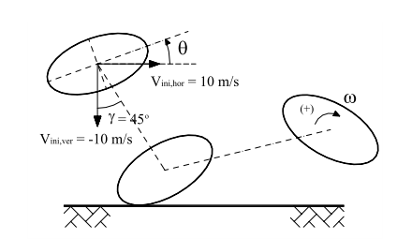

Теоретические основы моделирования камнепадов
Коэффициенты реституции (COR)
Энергетический коэффициент реституции
В определении энергетического коэффициента реституции лежит закон сохранения энергии. Это наиболее общее определение COR.
Энергетический коэффициент реституции определяет отношение энергии после воздействия к начальной энергии.
При условии сохранения массы энергетический COR может быть определен (сохранение кинетической энергии) как:
где:
Er,kin – кинетическая энергия после столкновения; Ei,kin – кинетическая энергия до столкновения; М – масса каменного обломка; Vr – скорость после столкновения; Vi – скорость до столкновения; I – момент инерции; ω и Ω вращательные скорости после и до столкновения; kr – радиус вращения.

Slide 23
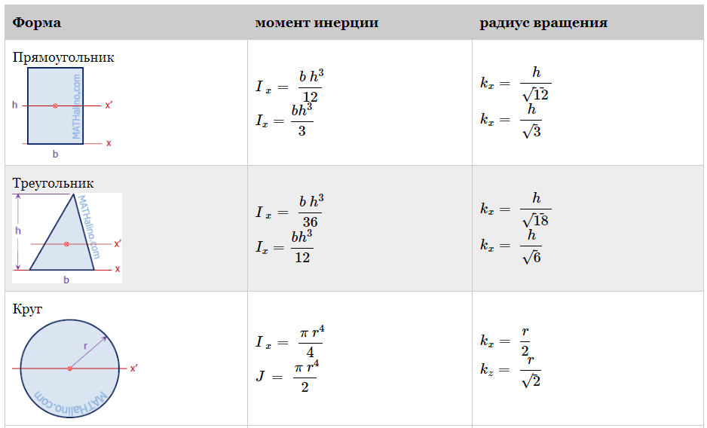
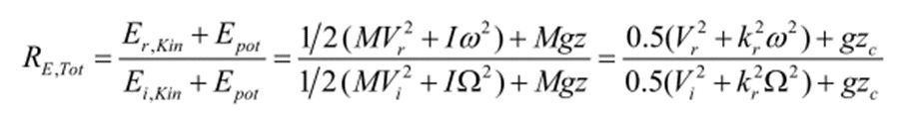
Теоретические основы моделирования камнепадов
Коэффициенты реституции (COR)
Энергетический коэффициент реституции
Коэффициент полной энергии реституции может быть определен следующим образом:
где:
Epot – потенциальная энергия; zc – положение центра тяжести, g – ускорение свободного падения.
Эти определение COR, широко используется при разработке моделей камнепадов, например Bozzolo и др. (1988) и Azzoni и др. (1955). Именно данное определение используются в модели твердого тела (RBIM).
Основным преимуществом энергетического коэффициента реституции является тот факт, что он учитывает не только массу, но и форму каменных обломков. В таблице приведены моменты инерции и радиусы вращения для каменных обломков различной формы.

Slide 24
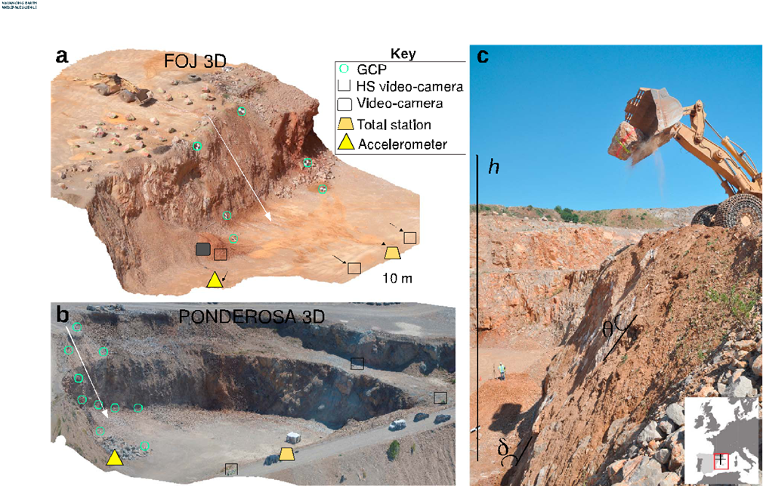
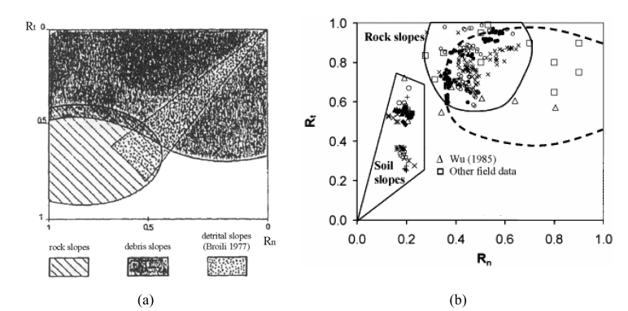
Теоретические основы моделирования камнепадов
Коэффициенты реституции (COR)
Методы определение коэффициента реституции (Heidenreich, 2004)
Обратный анализ естественных событий камнепада
Полевые экспериментальные исследования
Лабораторные испытания
На рисунке показана изменчивость тангенциальных и нормальных коэффициентов реституции для склонов различного геологического строения (Fornaro et al., 1990; Wu, 1985; Chau et al., 2002).
Экспериментальные исследования
L. Saló at al., 2018 ( https://doi.org/10.1029/2017JF004374)
Изменчивость COR в пространстве Rn-Rt: (a) Fornaro и др. (1990); и (b) Chau и др. (2002).

Slide 25
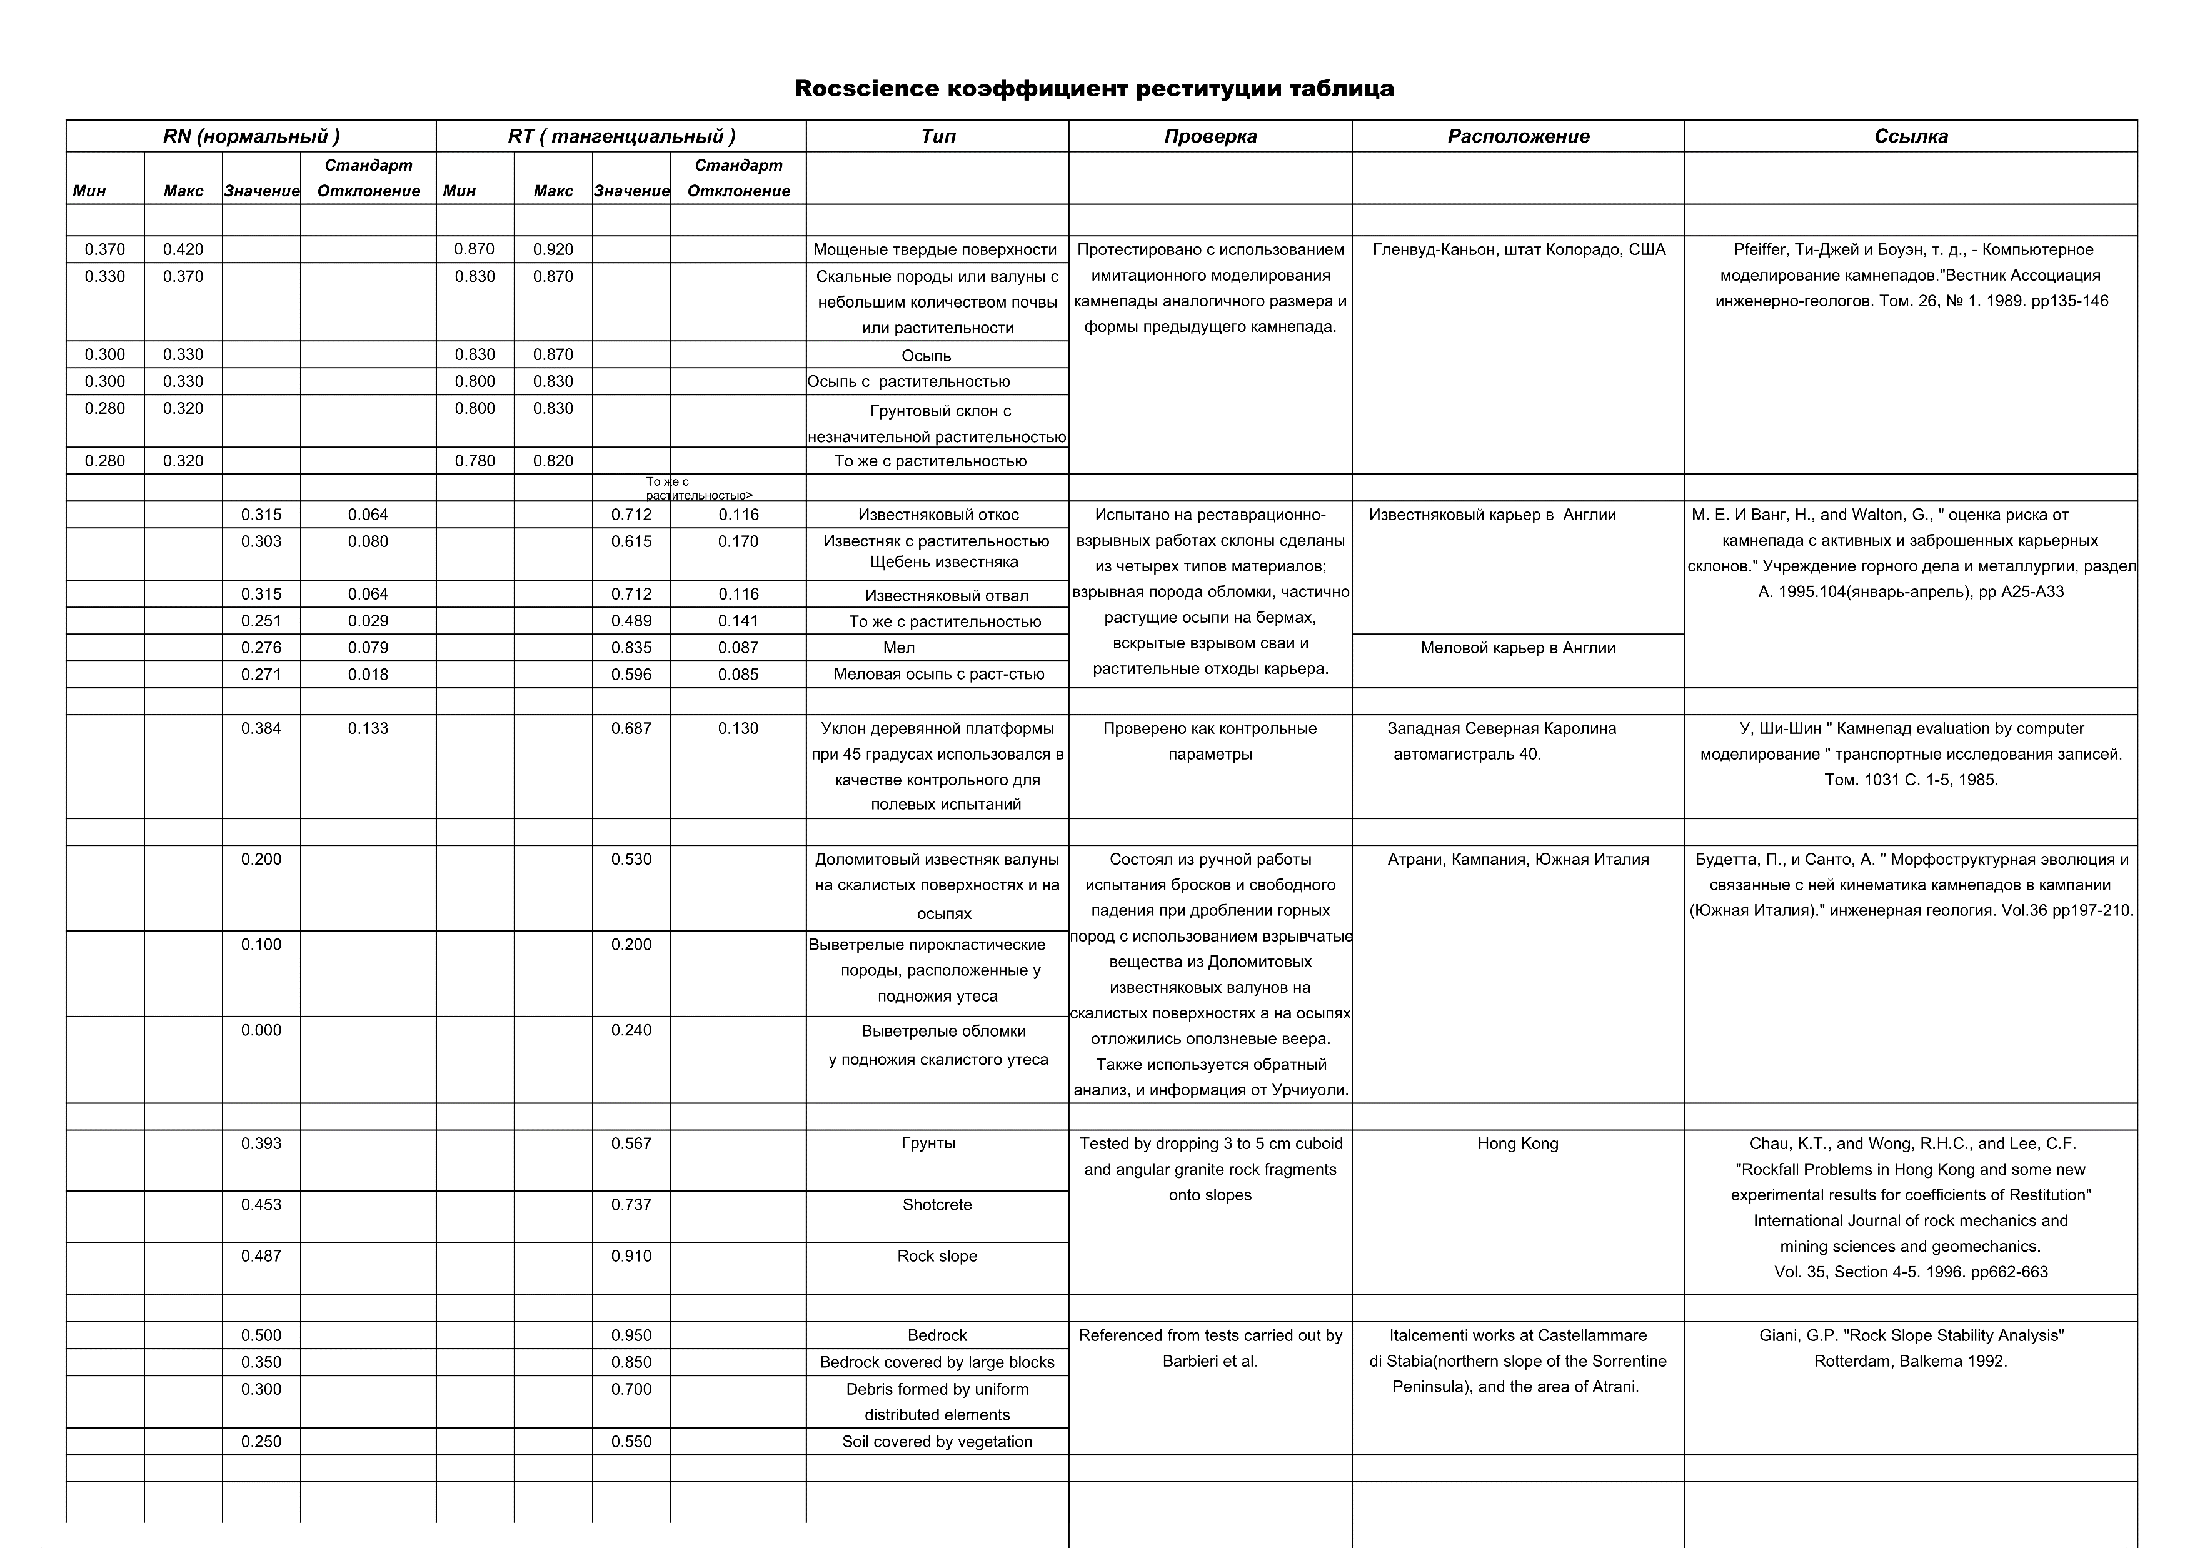

Slide 26
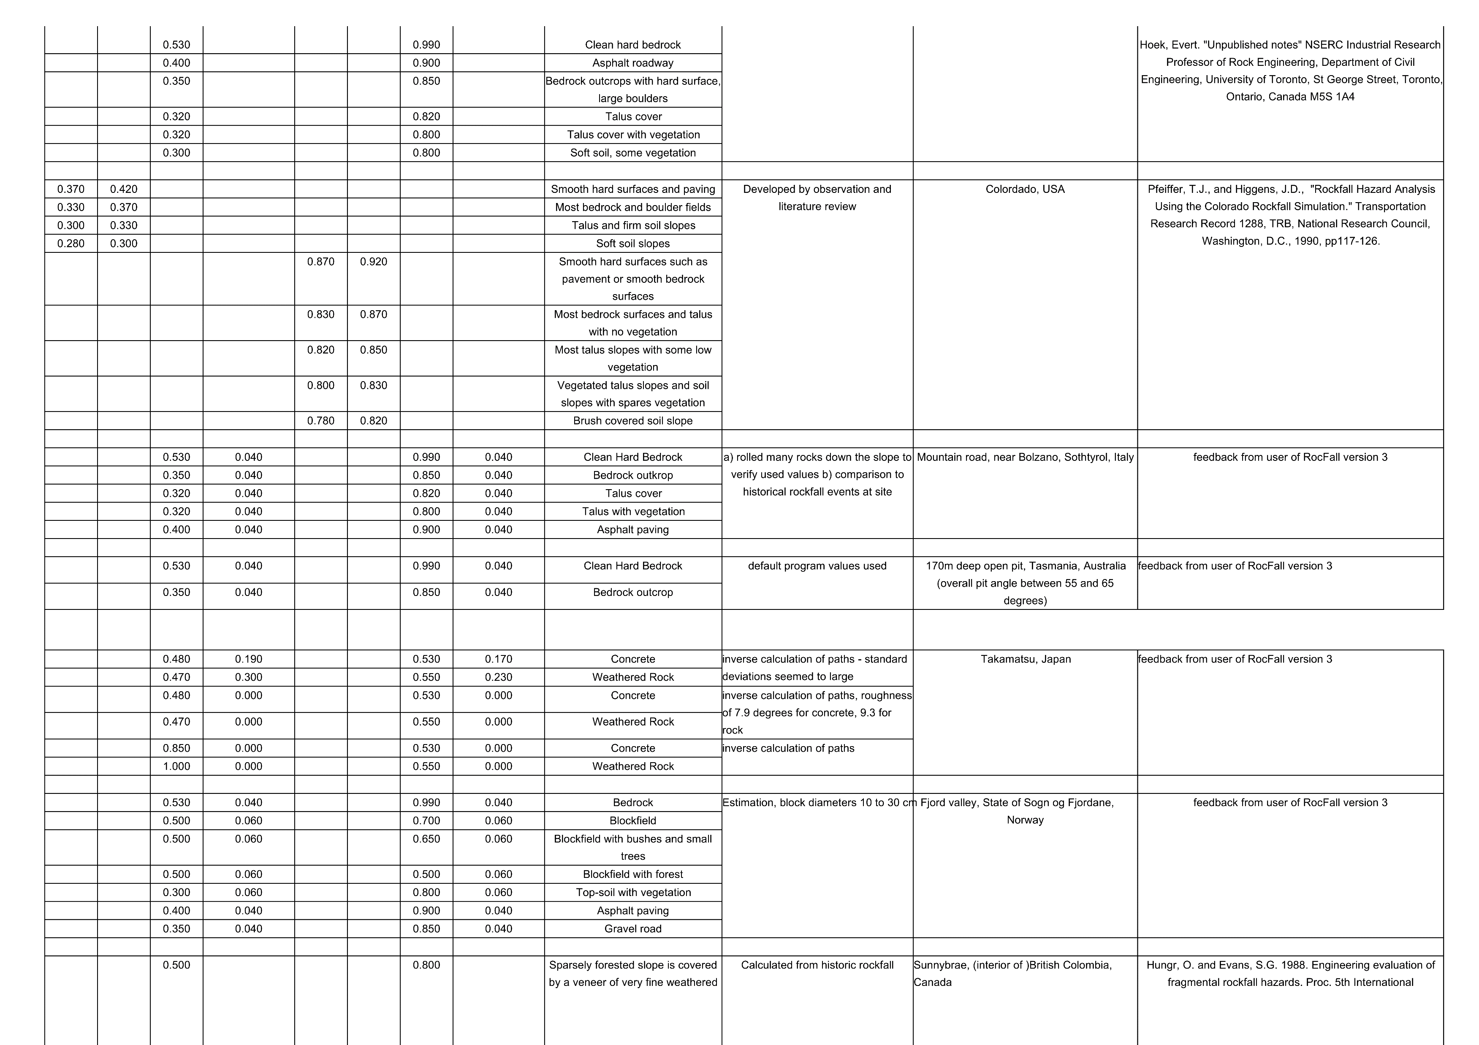

Slide 27
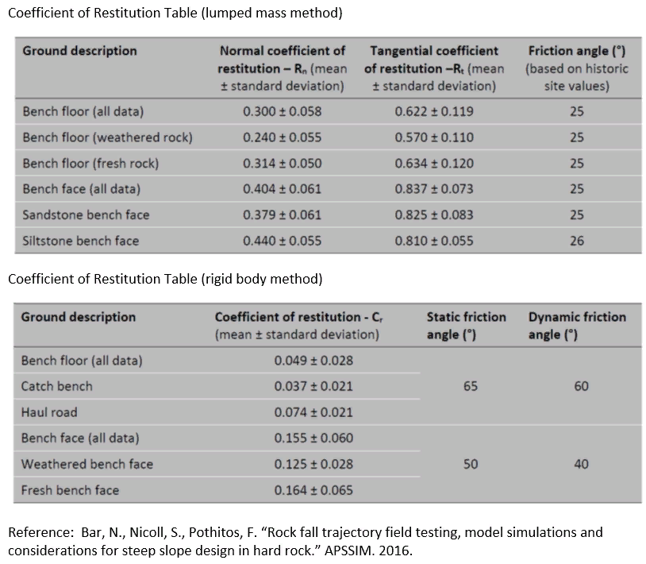
Теоретические основы моделирования камнепадов
Коэффициенты реституции (COR)

Slide 28
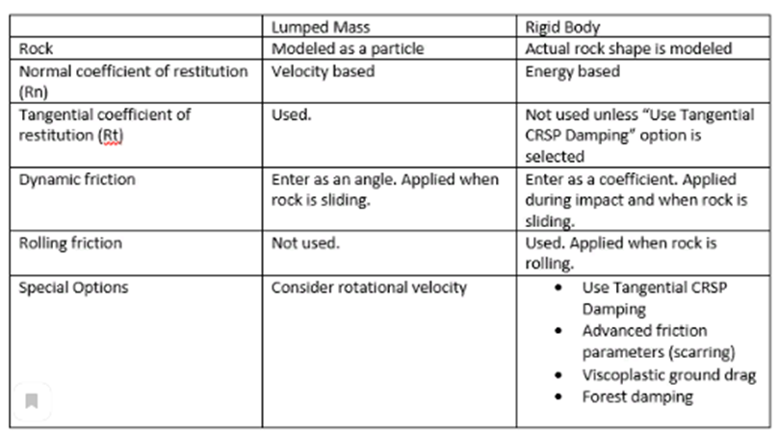
Сравнение метода смешенных масс и твердого тела

Slide 29
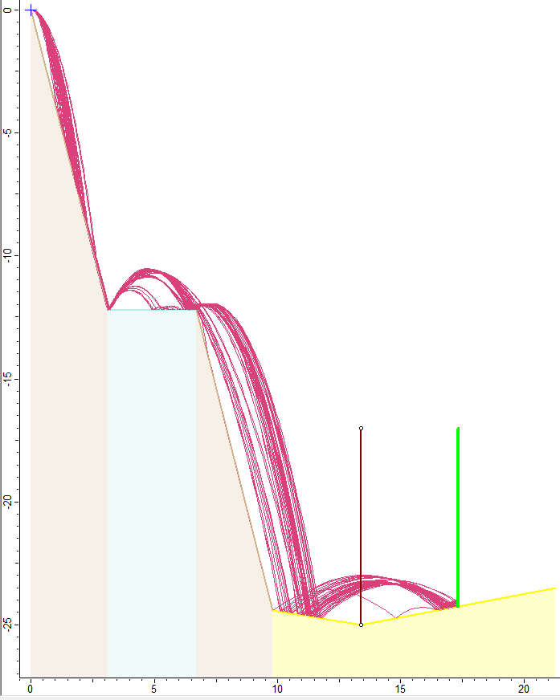
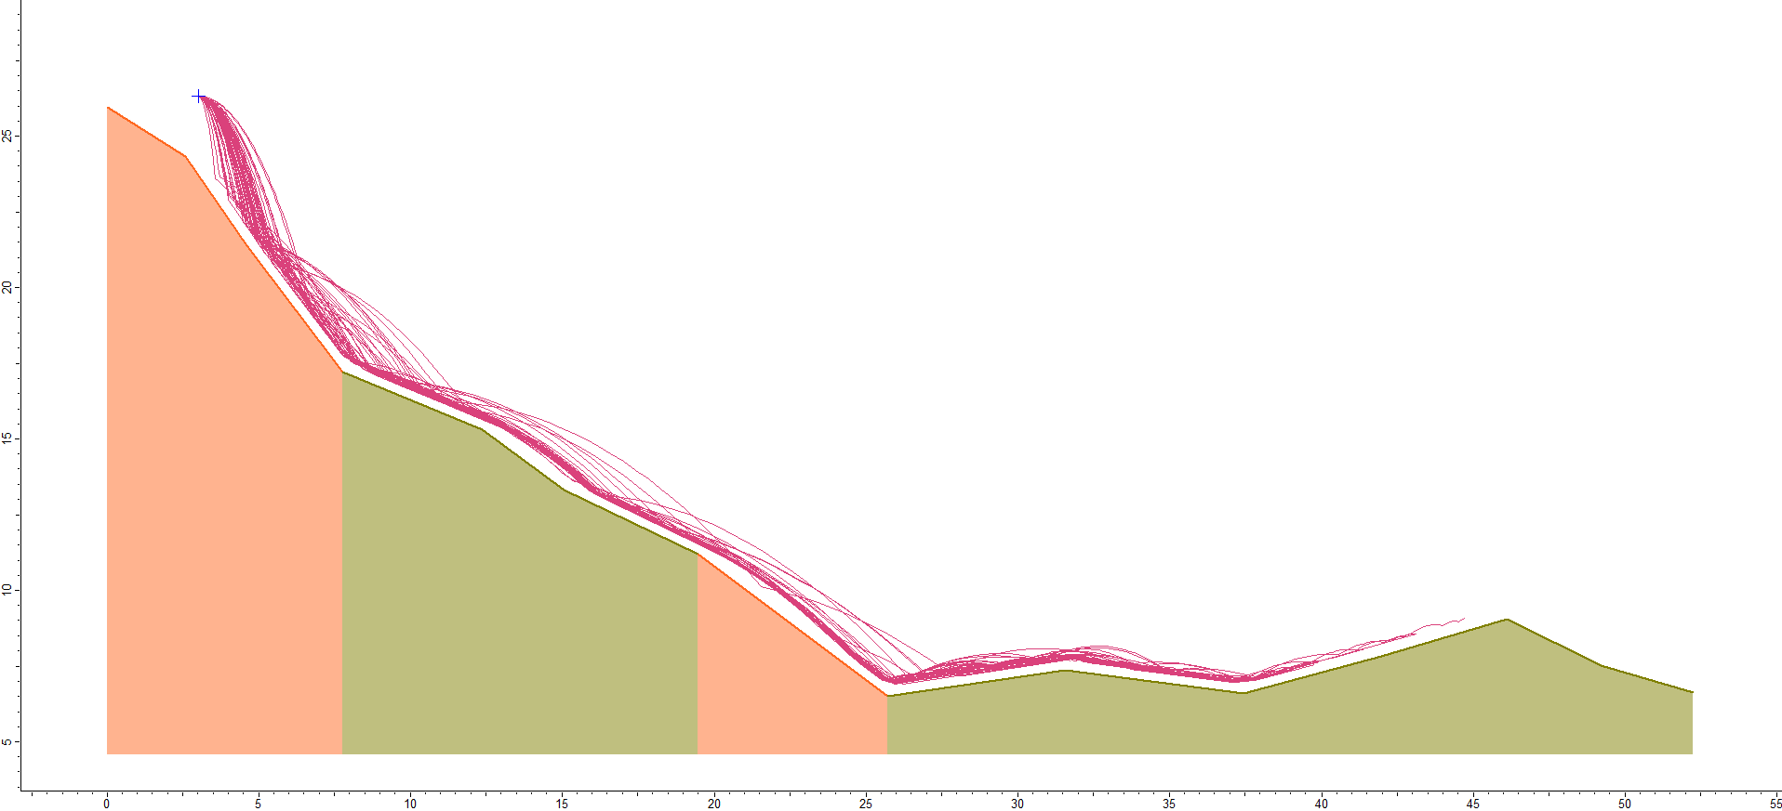
Моделирование камнепадов в RS Rocfall

